Slide 1
CM5 : Biomécanique Forces et PFS en translation (2D)
Contact :
Université Paris-Saclay, CIAMS, 91405 Orsay, France. dorian.verdel@universite-paris-saclay.fr
Dorian Verdel, Bastien Berret
Année universitaire 2020-2021

Slide 2
I. Notion de force

Slide 3
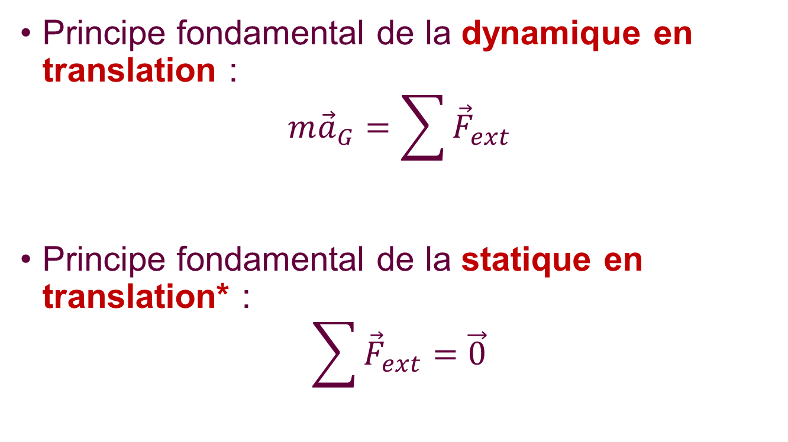
Importance des forces
Principe fondamental de la dynamique en translation :
$$m{\vec{a}}_{G}=\sum{{\vec{F}}_{ext}}$$
Principe fondamental de la statique en translation* :
$$\sum{{\vec{F}}_{ext}}=\vec{0}$$
2nde loi de Newton

Slide 4


Définition
Force :
1 point d’application
1 direction
1 sens
1 intensité (norme)
Représentation :
Vecteur

Slide 5
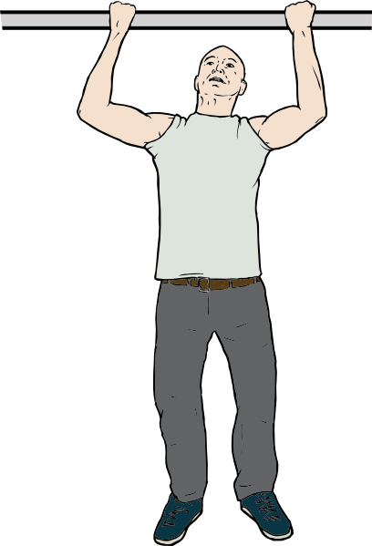

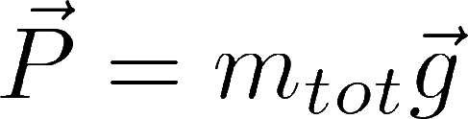
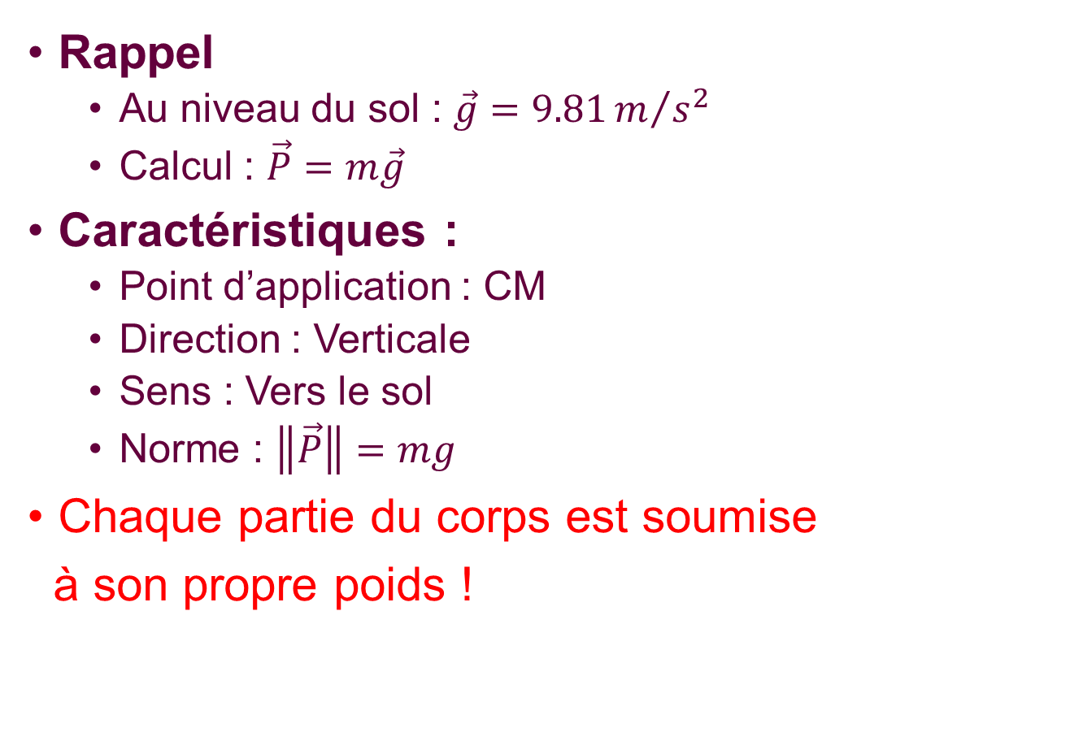
Exemple : Le poids
système {individu}*
Rappel
Au niveau du sol : $\vec{g}=9.81m/{s^{2}}$
Calcul : $\vec{P}=m\vec{g}$
Caractéristiques :
Point d’application : CM
Direction : Verticale
Sens : Vers le sol
Norme : $\left\|\vec{P}\right\|=mg$
Chaque partie du corps est soumise
à son propre poids !
CM

Slide 6
II. Notion de frontière d’isolement

Slide 7
Définitions
Frontière d’isolement :
Définition du système / de l’ensemble de systèmes étudiés dans un problème
Cet ensemble est appelé « système isolé »
Forces extérieures :
Ensemble des forces exercées sur le système isolé par l’environnement externe
Forces intérieures :
Ensemble des forces exercées par un sous-ensemble du système isolé sur un autre sous-ensemble du système isolé
DEFINITIONS PRIMORDIALES

Slide 8
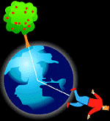




Principales forces extérieures
Force de gravitation
attraction vers le centre de la terre!
Force de réaction normale
perpendiculaire au support (sol, mur…)
Force de traction / poussée
Force de frottement
Contact entre objet et support
Statique (pas de mouvement relatif)
Cinétique (mouvement relatif)
Résistance de l’air
Frottement fluide (généralement négligé)

Slide 9

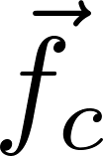

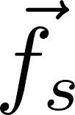

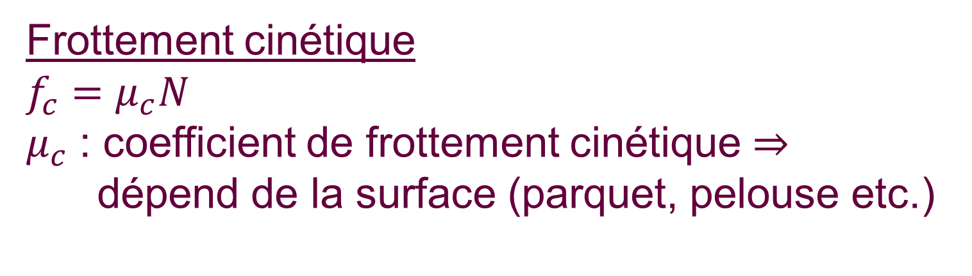
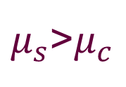
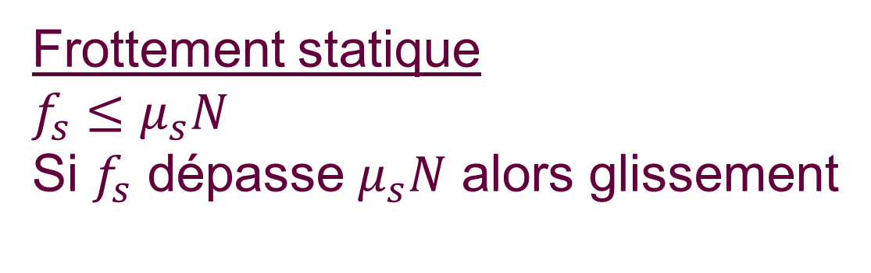
Coefficient de frottement
Frottement cinétique
$$f_{c}=μ_{c}N$$
$μ_{c}$ : coefficient de frottement cinétique ⇒
dépend de la surface (parquet, pelouse etc.)
Frottement statique
$$f_{s}≤μ_{s}N$$
Si $f_{s}$ dépasse $μ_{s}N$ alors glissement
$μ_{s}$>$μ_{c}$

Slide 10
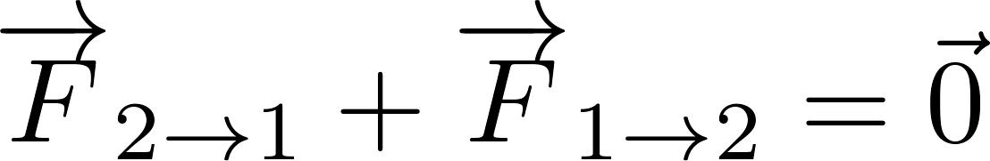
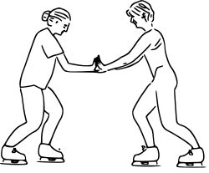
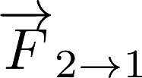
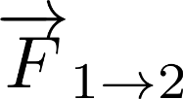
Exemple
Système isolé = {la personne de gauche}
Système isolé = {les deux personnes}
1
1
2
2

Slide 11
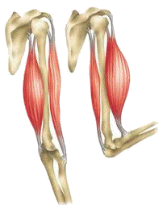
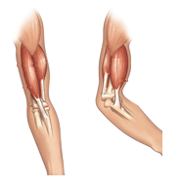
Exemple : forces musculaires
système isolé = {squelette osseux}
système isolé = {membre entier} (squelette+muscles+tendons+tissus…)
Dans ce cas, la force du biceps est extérieure C’est l’action du muscle sur l’os qui est prise en compte
Dans ce cas, la force du biceps est intérieure L’action du muscle sur l’os s’annule avec l’action de l’os sur le muscle

Slide 12
III. Principe Fondamental de la Statique (PFS) en translation

Slide 13
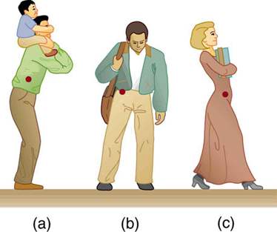
Définitions
Référentiel galiléen : Référentiel absolu immobile
Pb : Rien n’est immobile dans l’univers ⇒ Objet mathématique inexistant en réalité
Equilibre statique : Etat décrivant un corps immobile par rapport à un référentiel galiléen
Corps de texte
CM
CM
CM

Slide 14
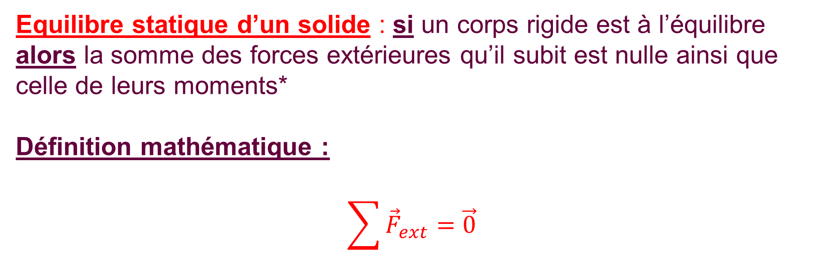
Principe Fondamental de la Statique
Equilibre statique d’un solide : si un corps rigide est à l’équilibre alors la somme des forces extérieures qu’il subit est nulle ainsi que celle de leurs moments*
Définition mathématique :
$$\sum{{\vec{F}}_{ext}}=\vec{0}$$

Slide 15
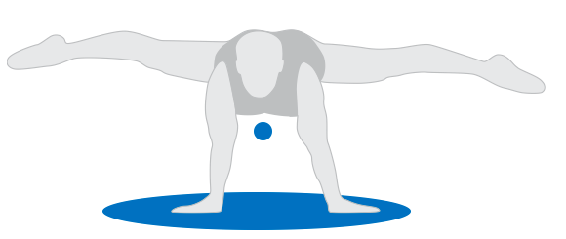


Exemple d’équilibre statique
Si équilibre statique alors :
$$\vec{N}+\vec{P}+\vec{N}=\vec{0}$$
Pas de translation

Slide 16
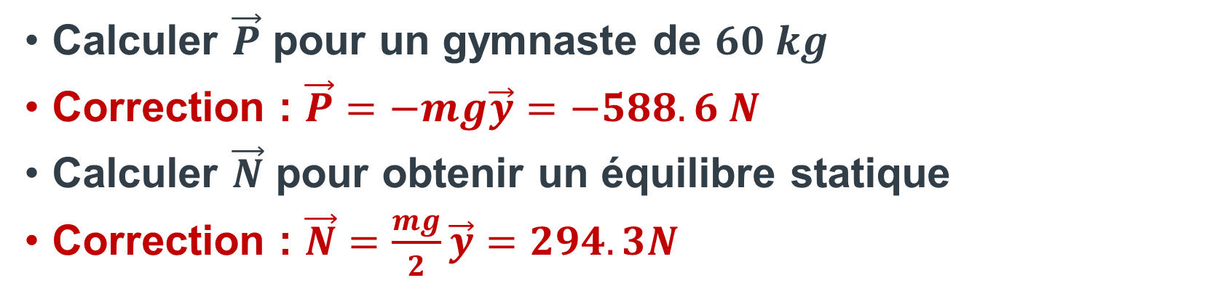
Application
Calculer $\vec{P}$ pour un gymnaste de $60 kg$
Correction : $\vec{P}=−mg\vec{y}=−588.6 N$
Calculer $\vec{N}$ pour obtenir un équilibre statique
Correction : $\vec{N}=\frac{mg}{2}\vec{y}=294.3N$

Slide 17
Questions ?

